Slide 1
Здоровое
питание

Slide 2
Мозговой штурм

Slide 3
Доскажи пословицу
В здоровом теле
Голову держи в холоде,
Заболел живот, держи
Быстрого и ловкого
Землю сушит зной, а
К слабому и болезнь
Любящий чистоту –
здоровый дух.
а ноги в тепле.
закрытым рот.
болезь не догонит.
человека – болезни
пристаёт.
будет здоровым.

Slide 4
Подводим итоги
18 до 22 очка, у вас отличный стол. Причин для беспокойства нет.
14-18 очков. Вы умело находите золотую середину в выборе блюд.
10-14 очков. Пересмотрите свое отношение к питанию.
0-10 очков. То, как вы питаетесь, из рук вон плохо! Более того, существует серьезная опасность для вашего здоровья.

Slide 5
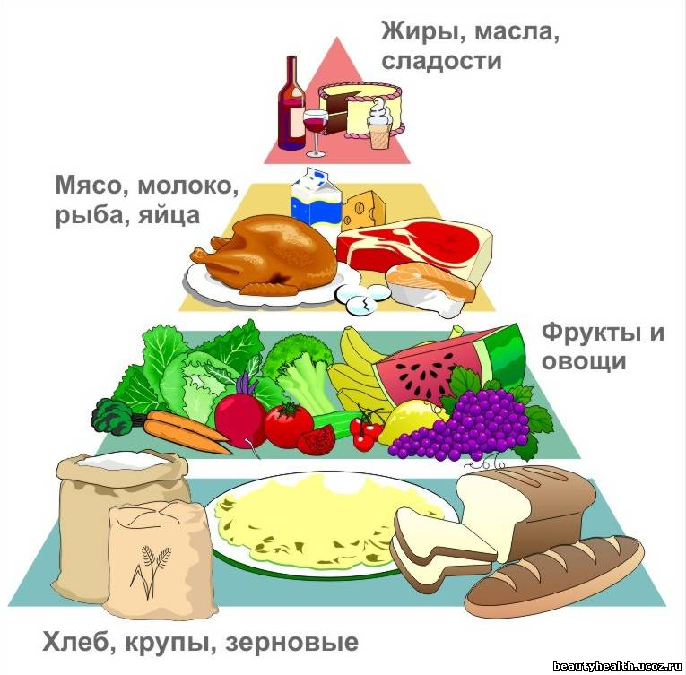

Slide 6
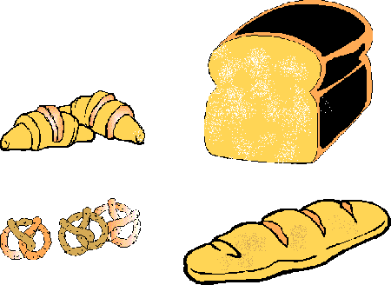

Slide 7
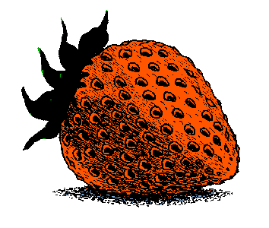
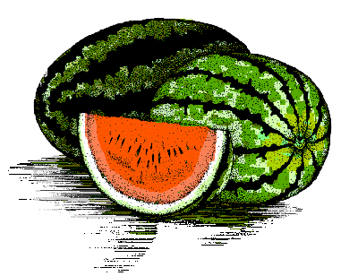
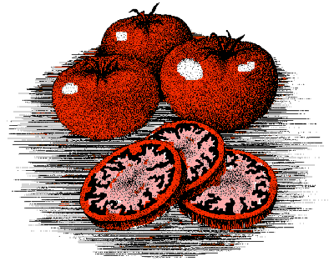
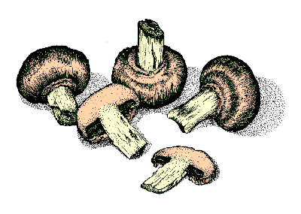
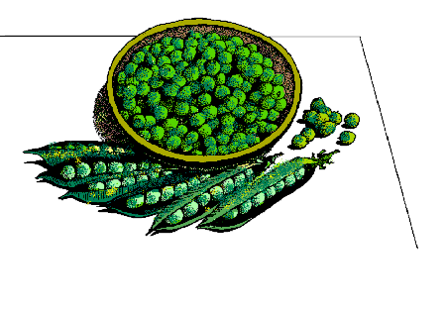

Slide 8
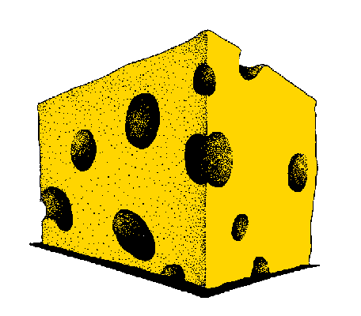
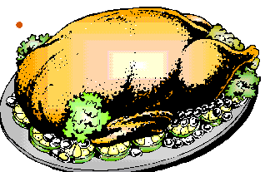
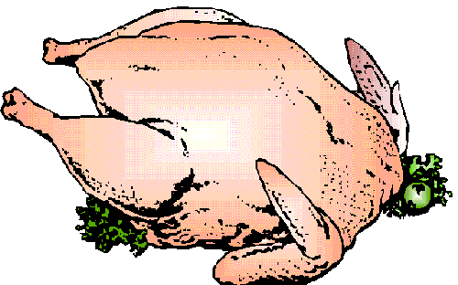
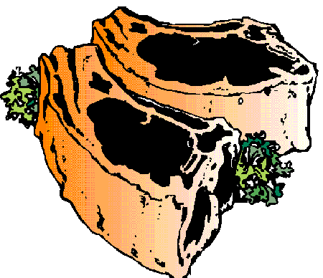

Slide 9
